Slide 1
Управление Федеральной службы по надзору в сфере защиты прав потребителей и благополучия человека по Республике Татарстан (Татарстан)
Санитарно-гигиенические требования к ведению документации дошкольной образовательной организации
КАРПОВА МАРИНА ВИКТОРОВНА
Начальник отдела надзора по гигиене детей и подростков
к.м.н.

Slide 2

ТРЕБОВАНИЯ К ДЕТСКИМ САДАМ
С 1 января 2021 года требования к дошкольным образовательным организациям установлены
СП 2.4.3648-20
«Санитарно-эпидемиологические требования к организациям воспитания и обучения, отдыха и оздоровления детей и молодежи»
I раздел и II раздел - общие требования для всех детских объектов
III раздел – п.3.1 (3.1.1-3.11.1) - требования к дошкольным образовательным организациям, группам присмотра и ухода
СанПиН 2.3/2.4.3590-20
«Санитарно-эпидемиологические требования к организации общественного питания населения»
II, III, IV, V разделы - общие требования при организации питания для всех детских объектов
VIII раздел - особенности организации общественного питания детей
СанПиН 1.2.3685-21
«Гигиенические нормативы и требования к обеспечению безопасности и (или) безвредности для человека факторов среды обитания»
III раздел – вода
V раздел – физ. факторы условий воспитания
VI раздел – гигиенические нормативы по устройству, содержанию и режиму работы организаций воспитания и обучения, отдыха и оздоровления детей и молодежи
Требования действуют до 2027 года (1 января/1 марта)

Slide 3
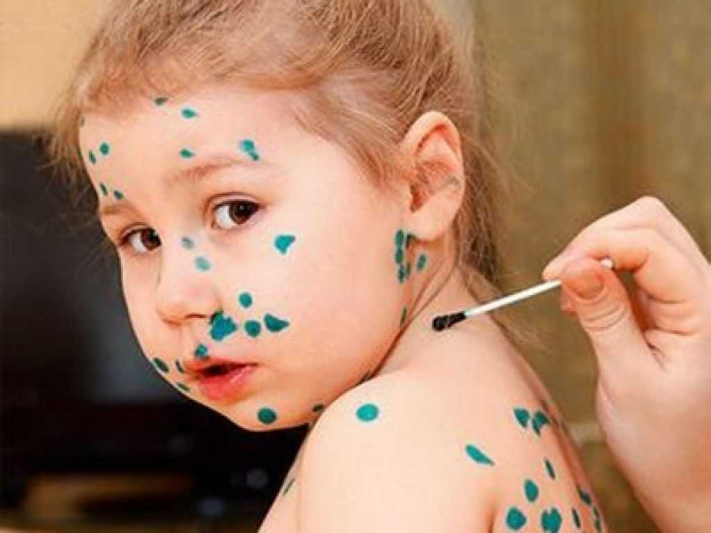
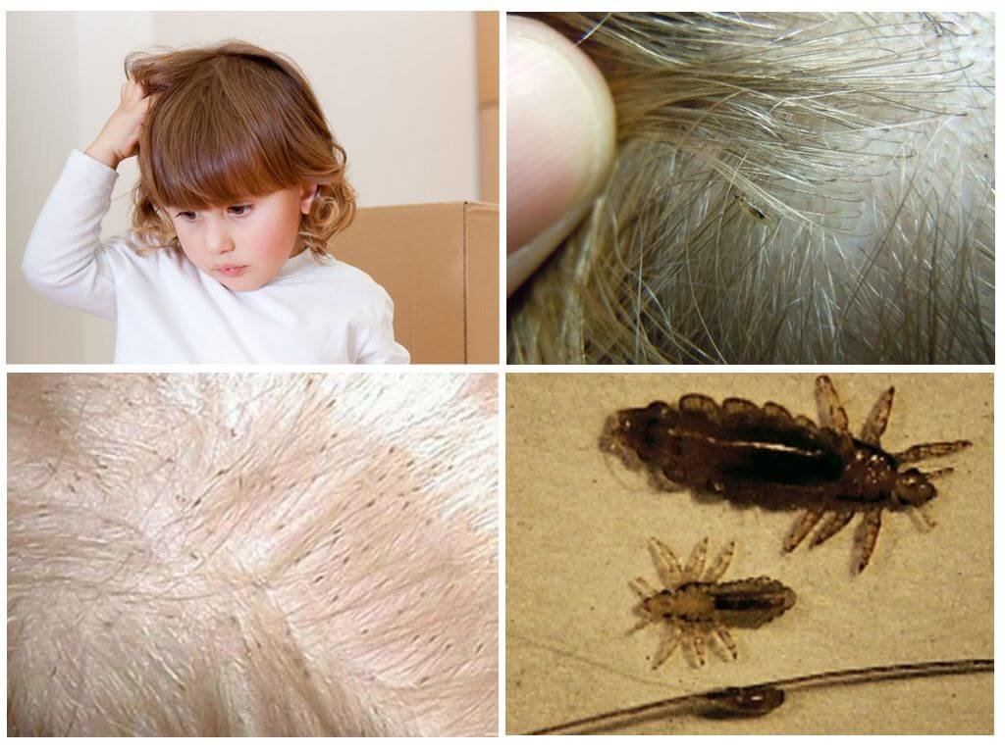
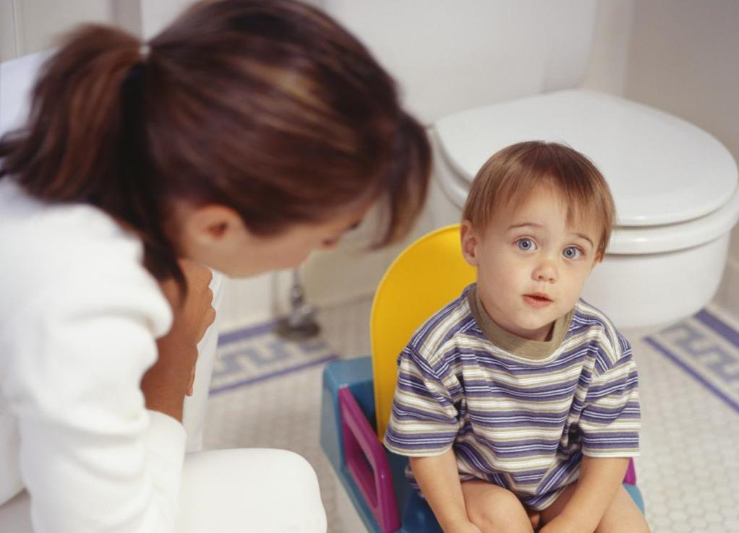
ТРЕБОВАНИЯ К ОРГАНИЗАЦИЯМ ДЛЯ ДЕТЕЙ И ПОДРОСТКОВ
СанПиН 3.3686-21
«Санитарно-эпидемиологические требования по профилактике инфекционных болезней»
Требования по профилактике 40 инфекционных заболеваний, в том числе педикулёз и чесотка, туберкулёз, вирусные гепатиты, острые кишечные инфекции, грипп и другие ОРВИ
Требования действуют до 1 сентября 2027 года

Slide 4
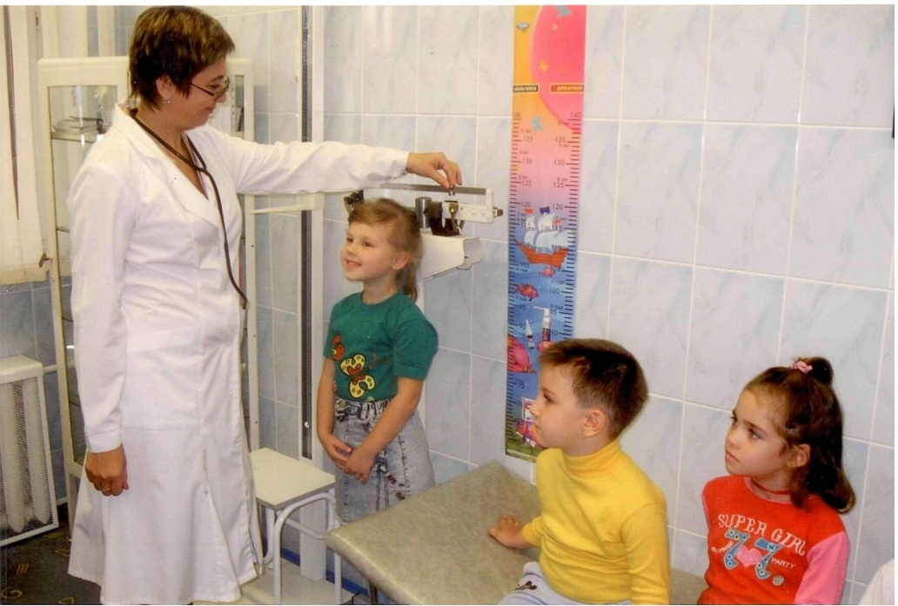
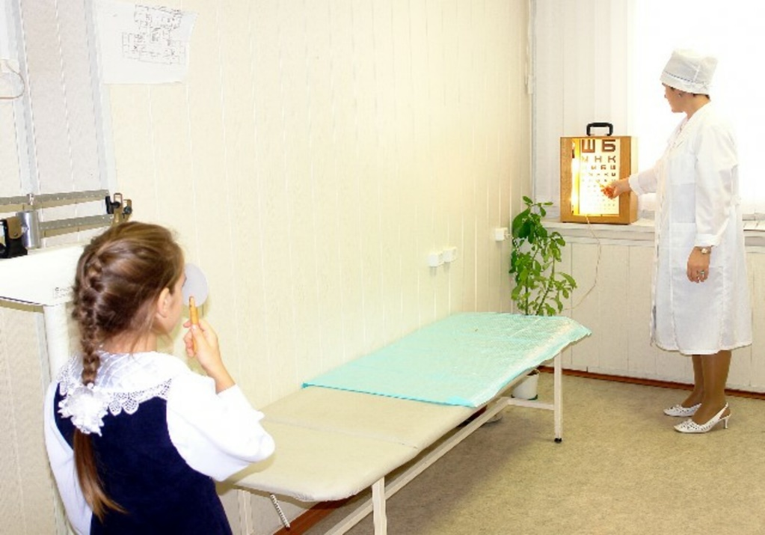
ТРЕБОВАНИЯ К ОРГАНИЗАЦИЯМ ДЛЯ ДЕТЕЙ И ПОДРОСТКОВ
СП 2.1.3678-20
«Санитарно-эпидемиологические требования к эксплуатации помещений, зданий, сооружений, оборудования и транспорта, а также условиям деятельности хозяйствующих субъектов, осуществляющих продажу товаров, выполнение работ или оказание услуг»
IV раздел - санитарно-эпидемиологические требования к эксплуатации помещений, зданий, сооружений при осуществлении деятельности хозяйствующими субъектами, оказывающими медицинские услуги
Требования действуют до 1 января 2027 года

Slide 5
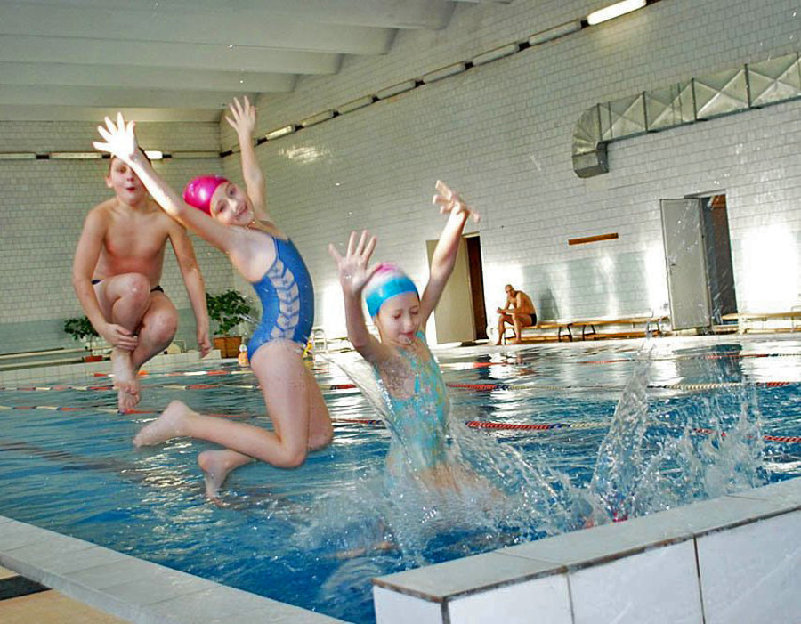
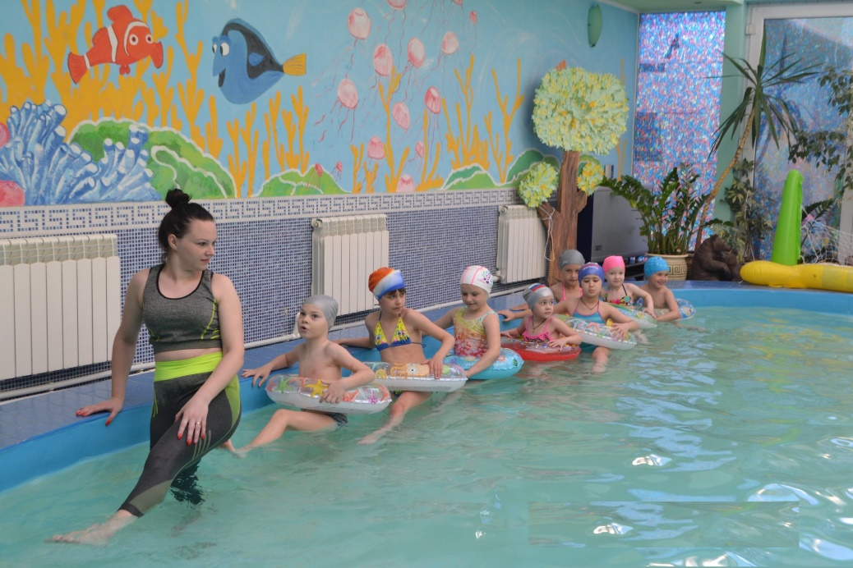
ТРЕБОВАНИЯ К ОРГАНИЗАЦИЯМ ДЛЯ ДЕТЕЙ И ПОДРОСТКОВ
СП 2.1.3678-20
«Санитарно-эпидемиологические требования к эксплуатации помещений, зданий, сооружений, оборудования и транспорта, а также условиям деятельности хозяйствующих субъектов, осуществляющих продажу товаров, выполнение работ или оказание услуг»
Пункт 6.2 VI раздела - санитарно-эпидемиологические требования к устройству, эксплуатации плавательных бассейнов
Требования действуют до 1 января 2027 года

Slide 6

РЕКОМЕНДАЦИИ К РАБОТЕ ДЕТСКИХ САДОВ
Методические рекомендации
МР 2.4.0259-21
«Методические рекомендации по обеспечению санитарно-эпидемиологических требований к организациям, реализующим образовательные программы дошкольного образования, осуществляющим присмотр и уход за детьми, в том числе размещенным в жилых и нежилых помещениях жилищного фонда и нежилых зданий, а также детским центрам, центрам развития детей и иным хозяйствующим субъектам, реализующим образовательные программы дошкольного образования и (или) осуществляющим присмотр и уход за детьми, размещенным в нежилых помещениях»
Методические рекомендации
МР 2.4.0380-25
«Методические рекомендации к санитарным нормам и правилам, регулирующим вопросы обеспечения условий образовательной деятельности, оказания услуг по воспитанию и обучению»
Методические рекомендации
МР 2.4.0242-21
«Методические рекомендации по обеспечению санитарно-эпидемиологических требований к организациям воспитания и обучения, отдыха и оздоровления детей и молодежи»
Методические рекомендации
МР 2.3.6.0233-21
«Методические рекомендации к организации общественного питания населения»

Slide 7

ТРЕБОВАНИЯ К ВЕДЕНИЮ ЖУРНАЛОВ
«Журнал проветривания» - НЕ ТРЕБУЕТСЯ
СП 2.4.3648-20 | пункт 2.7.2. Конструкция окон должна обеспечивать возможность проведения проветривания помещений в любое время года пункт 2.11.1. После каждого занятия спортивный, гимнастический, хореографический, музыкальный залы проветриваются в течение не менее 10 минут
МР 2.4.0242-21 | пункт 4.2. Проветривание в присутствии детей проводится в помещениях, оборудованных форточками или фрамугами, находящимися в верхней части окна в случае превышения максимально допустимой температуры в помещении. пункт 4.3. При проветривании в холодный период года кратковременное снижение температуры воздуха в помещении допускается не более чем на 2-4°С. пункт 4.4. В помещениях спален сквозное проветривание проводится до дневного сна. При проветривании во время сна фрамуги, форточки (при их устройстве в верхней части окна) открываются с одной стороны и закрывают за 30 минут до подъема. В холодное время года фрамуги, форточки закрываются за 10 минут до отхода ко сну детей.
СанПиН 3.3686-21 | По многим инфекциям - проводится проветривание (по 8 -10 минут не менее четырех раз в день)
СанПиН 1.2.3685-21 | Таблица 6.12 «Показатели продолжительности проветривания учебных помещений и рекреаций в зависимости от температуры наружного воздуха, мин»
Температура наружного воздуха, °С | Учебные кабинеты в малые перемены | Учебные кабинеты в большие перемены и между сменами / рекреации между учебными занятиями
от + 10 до +6 | 4 - 10 | 25 - 35
от +5 до 0 | 3 - 7 | 20 - 30
от 0 до -5 | 2 - 5 | 15 - 25
от -5 до -10 | 1 - 3 | 10 - 15
ниже -10 | 1 - 1,5 | 5 - 10
Предложение: | Разместить памятку в каждой группе, настенный график проветривания

Slide 8
ТРЕБОВАНИЯ К ВЕДЕНИЮ ЖУРНАЛОВ
«Журнал контроля температурного режима в группах» - НЕ ТРЕБУЕТСЯ
СП 2.4.3648-20 | Пункт 2.7.3. Контроль температуры воздуха во всех помещениях, предназначенных для пребывания детей и молодежи осуществляется Организацией с помощью термометров
МР 2.4.0242-21 | Пункт 4.1. Для контроля за температурой воздуха рекомендуется спальные помещения, групповые, кабинеты, классы оборудовать бытовым термометром, прикрепленным на внутренней стене на высоте 0,8-1,5 м в зависимости от роста детей.
СанПиН 1.2.3685-21 | Таблица 5.34 «Допустимые величины параметров микроклимата в организациях воспитания и обучения, отдыха и оздоровления детей и молодежи»
Наименование помещения | Допустимая температура воздуха (°С) | Относительная влажность воздуха, % | Скорость движения воздуха, м/с (не более)
Организации для детей до 7 лет
Групповая (игровая), игровая комната (помещения), помещения для занятий для детей до 3-х лет | 22-24 | 40-60 | 0,1
Групповая (игровая), игровая комната (помещения), помещения для занятий для детей от 3-х до 7-ми лет | 21-24 | 40-60 | 0,1
Спальные | 19-21 | 40-60 | 0,1
Туалетные для детей до 3-х лет | 22-24 | - | 0,1
Туалетные для детей от 3-х до 7-ми лет | 19-21 | - | 0,1
Физкультурный зал | 19-21 | 40-60 | 0,1
Музыкальный зал | 19-21 | 40-60 | 0,1
Душевая (ванная комната) | 24-26 | - | 0,1
Раздевальная в групповой ячейке | 21-24 | 40-60 | 0,1
Предложение: | Разместить памятку в каждой группе, помещении

Slide 9
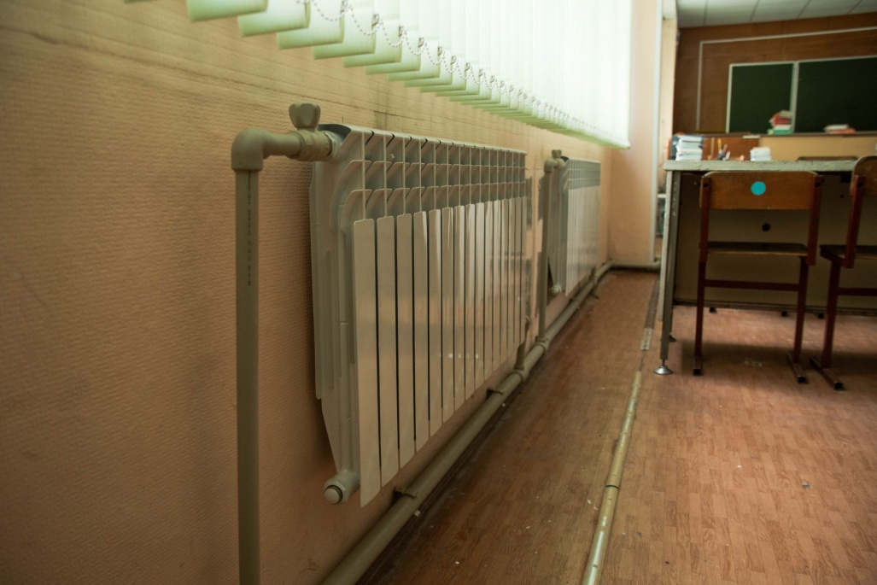
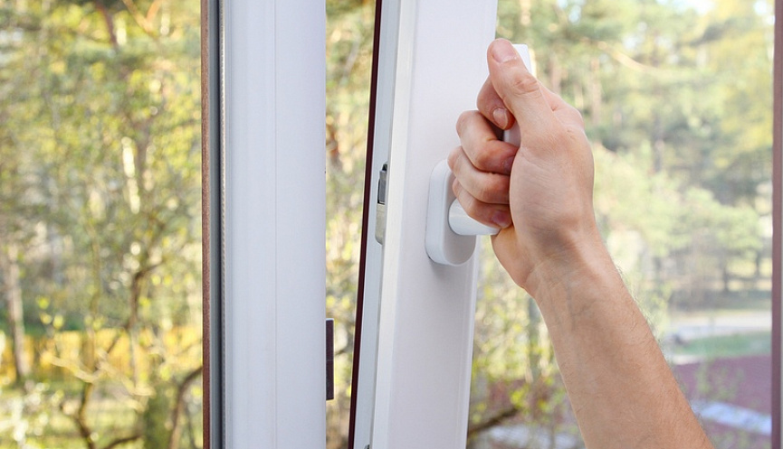
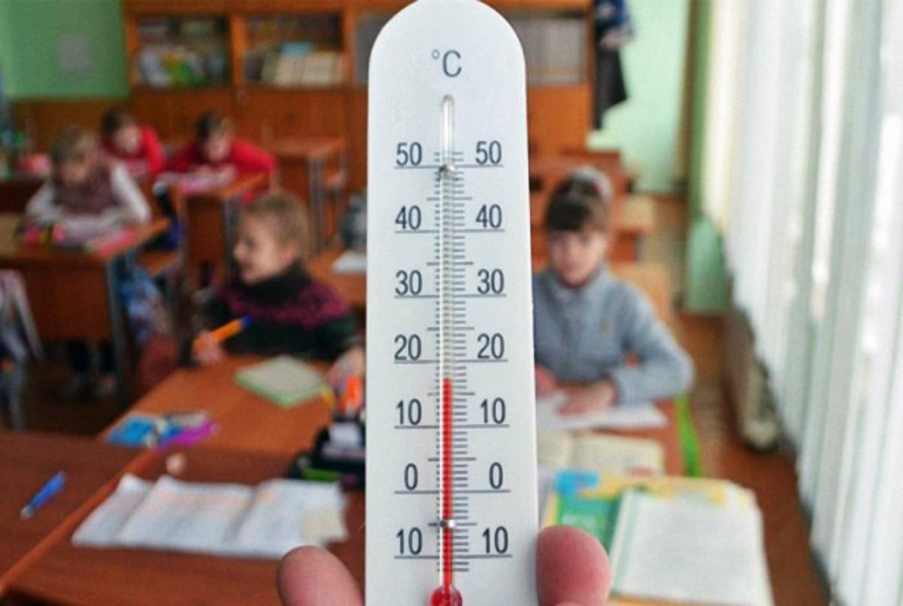
ТРЕБОВАНИЯ К МИКРОКЛИМАТУ
Здания оборудуются
системами отопления и вентиляции
В помещениях обеспечиваются параметры микроклимата, воздухообмена, определенные требованиями гигиенических нормативов - раздел V СанПиН 1.2.3685-21
Конструкция окон должна обеспечивать возможность проведения проветривания помещений в любое время года
Контроль температуры воздуха во всех помещениях осуществляется с помощью термометров

Slide 10
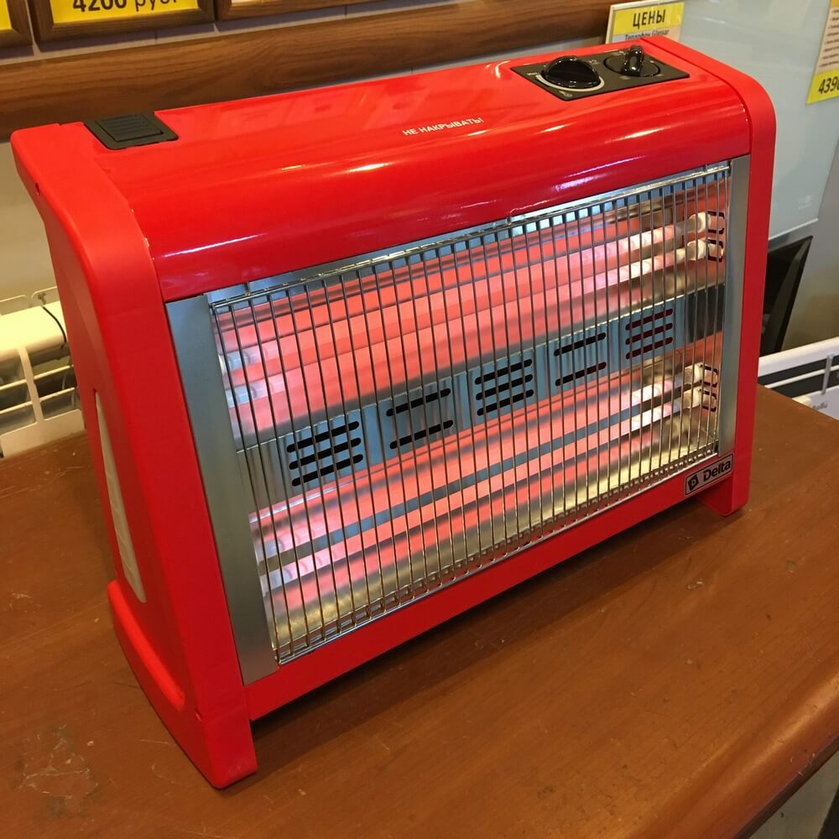
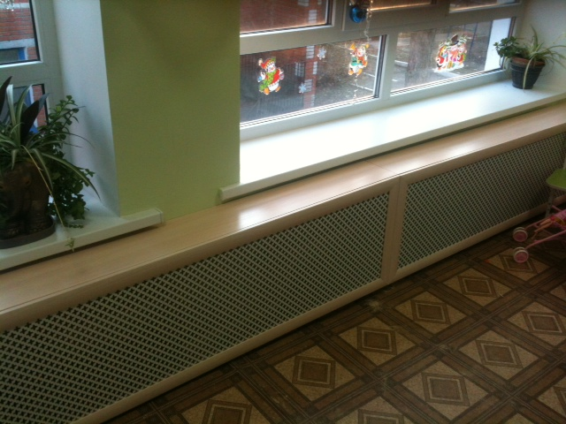


ТРЕБОВАНИЯ К ОТОПЛЕНИЮ
Не допускается использование
переносных отопительных приборов с инфракрасным излучением.
Ограждающие устройства отопительных приборов должны быть выполнены из материалов, безвредных для здоровья детей.
Ограждения из древесно-стружечных плит к использованию не допускаются

Slide 11
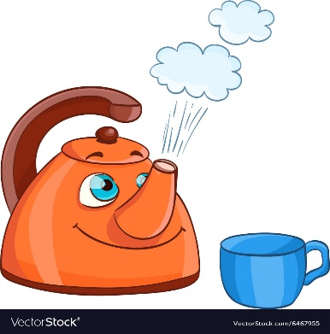
ТРЕБОВАНИЯ К ВЕДЕНИЮ ЖУРНАЛОВ
«Журнал смены кипяченой воды» - НЕ ТРЕБУЕТСЯ,
НО!
Необходимо вести график смены кипяченой воды!
СП 2.4.3648-20 | Пункт 2.6.6. Питьевой режим организуется посредством стационарных питьевых фонтанчиков и (или) выдачи детям воды, расфасованной в емкости (бутилированной) промышленного производства, в том числе через установки с дозированным розливом воды или организуется посредством выдачи кипяченой питьевой воды.
СанПиН 2.3/2.4.3590-20 | Пункт 8.4.5. Допускается организация питьевого режима с использованием кипяченой питьевой воды, при условии соблюдения следующих требований: кипятить воду нужно не менее 5 минут; до раздачи детям кипяченая вода должна быть охлаждена до комнатной температуры непосредственно в емкости, где она кипятилась; смену воды в емкости для её раздачи необходимо проводить не реже, чем через 3 часа. Перед сменой кипяченой воды емкость должна полностью освобождаться от остатков воды, промываться в соответствии с инструкцией по правилам мытья кухонной посуды, ополаскиваться. Время смены кипяченой воды должно отмечаться в графике, ведение которого осуществляется организацией в произвольной форме.

Slide 12
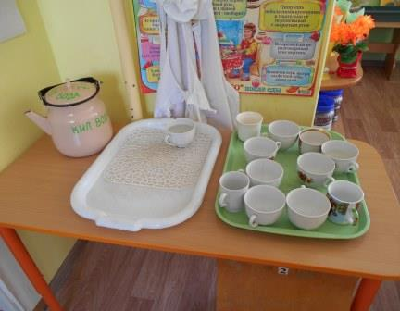
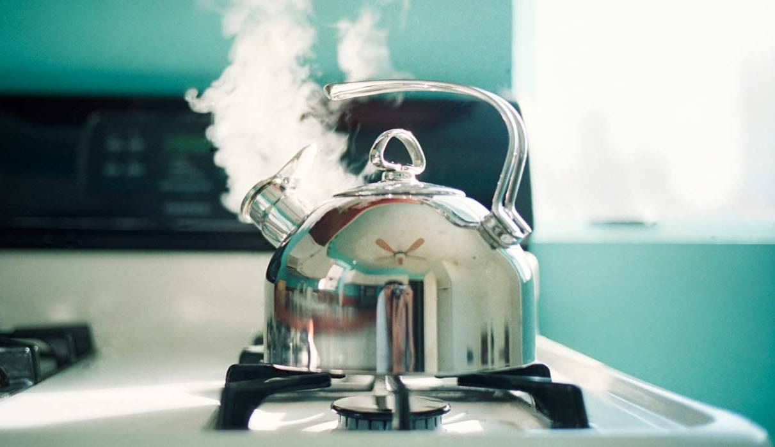


ПИТЬЕВОЙ РЕЖИМ С ИСПОЛЬЗОВАНИЕМ КИПЯЧЕНОЙ ВОДЫ
Кипячение в течение
не менее 5 минут (!)
от момента закипания
Перед сменой воды
емкость полностью освобождается от остатков воды
и тщательно ополаскивается
Кипяченую воду меняют каждые 3 часа!

Slide 13
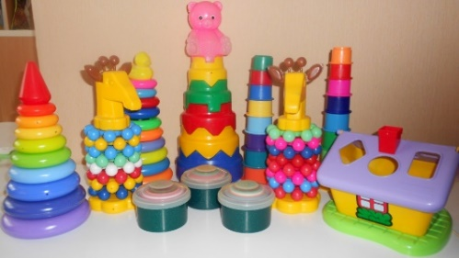
ТРЕБОВАНИЯ К ВЕДЕНИЮ ЖУРНАЛОВ
«Журнал мытья игрушек» - НЕ ТРЕБУЕТСЯ
Пункт 2.11.2. СП 2.4.3648-20 | Игрушки моются в специально выделенных, промаркированных емкостях Приобретенные игрушки (за исключением мягконабивных) перед использованием детьми моются проточной водой с мылом или иным моющим средством, безвредным для здоровья детей. Пенолатексные, ворсованные игрушки и мягконабивные игрушки обрабатываются согласно инструкции производителя. Игрушки, которые не подлежат влажной обработке (мытью, стирке), допускается использовать в качестве демонстрационного материала. Игрушки моются ежедневно в конце дня, а в группах для детей младенческого и раннего возраста - 2 раза в день. Кукольная одежда стирается по мере загрязнения с использованием детского мыла и проглаживается.
СанПиН 3.3686-21 | Противоэпидемические мероприятия по энтеровирусной инфекции - влажная уборка с применением дезинфекционных средств, в том числе в отношении игрушек
МР 2.4.0242-21 МР 2.4.0259-21 | При использовании электронных игр и игрушек рекомендуется ежедневно дезинфицировать их в соответствии с рекомендациями производителя либо с использованием растворов или салфеток на спиртовой основе, содержащих не менее 70% спирта
Предложение: | Рабочее место оснастить инструкцией о порядке приготовления раствора моющего средства, о порядке обработке игрушек

Slide 14
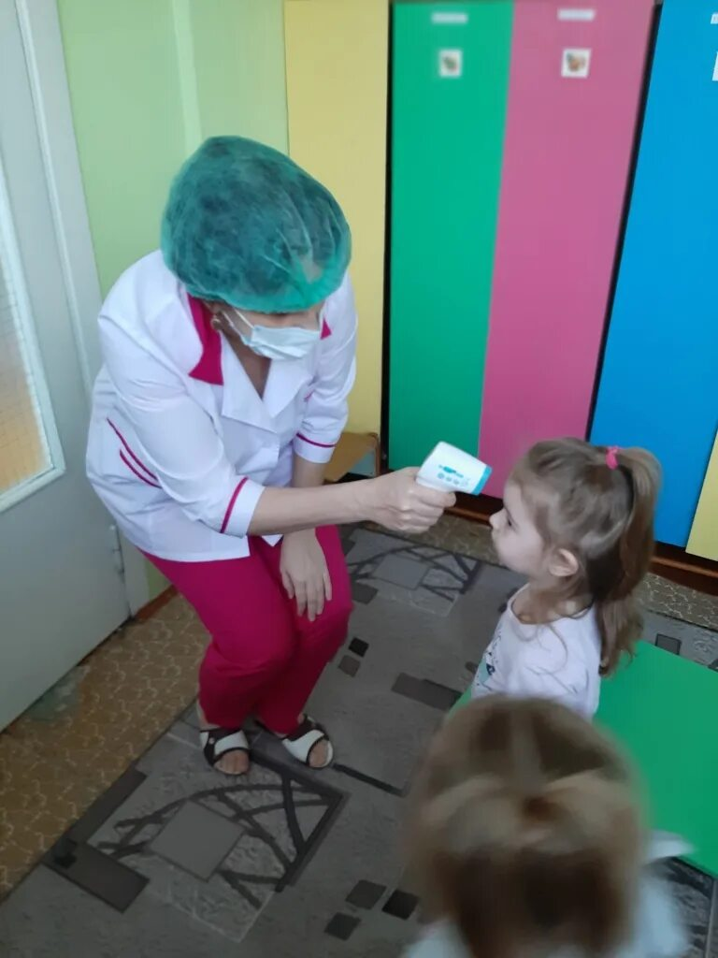
ТРЕБОВАНИЯ К ВЕДЕНИЮ ЖУРНАЛОВ
«Журнал проведения утреннего фильтра» - ТРЕБУЕТСЯ
СП 2.4.3648-20 | Пункт 3.1.8. Ежедневный утренний прием детей проводится воспитателями и (или) медицинским работником, которые должны опрашивать родителей о состоянии здоровья детей, а также проводить бесконтактную термометрию. Заболевшие дети, а также дети с подозрением на наличие инфекционного заболевания к посещению не допускаются.
МР 2.4.0259-21 | Пункт 6.2. В целях не допуска в организацию лиц с признаками инфекционных заболеваний (детей, родителей (законных представителей) персонала, посетителей и др.) рекомендуется при входе в организацию проводить термометрию бесконтактным способом. Ответственное лицо за проведение термометрии определяется внутренними локальными актами организации
СанПиН 3.3686-21 | Пункт 2612. В организациях, осуществляющих образовательную деятельность…в целях профилактики групповой заболеваемости независимо от наличия или отсутствия регистрации в них случаев заболеваний в период эпидемического сезонного подъема заболеваемости ЭВИ вводятся следующие дополнительные профилактические мероприятия: проведение ежедневного утреннего фильтра с документальным оформлением результатов осмотра по каждому классу/группе/отряду (не допущение в организованный коллектив детей с признаками инфекционных заболеваний)
Предложение: | Совместить журнал с журналом посещаемости

Slide 15
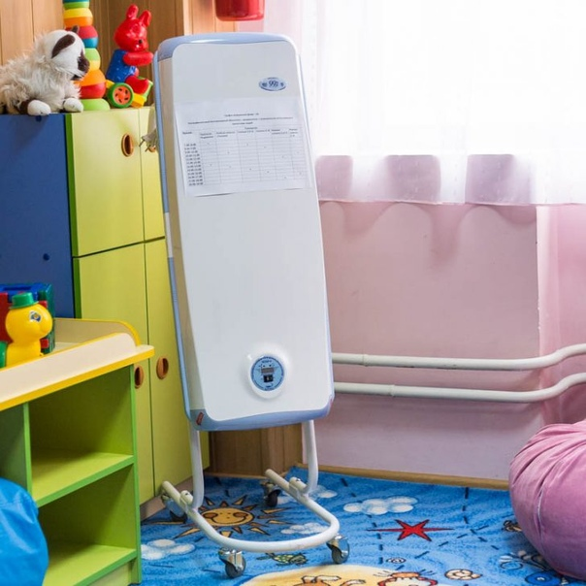
ТРЕБОВАНИЯ К ВЕДЕНИЮ ЖУРНАЛОВ
«Журнал учета работы УФ-установки» - ТРЕБУЕТСЯ
СП 2.4.3648-20 | Пункт 3.1.3. Помещения постоянного пребывания детей для дезинфекции воздушной среды оборудуются приборами по обеззараживанию воздуха.
МР 2.4.0259-21 | Пункт 6.3. Дезинфекцию воздушной среды приборами по обеззараживанию воздуха рекомендуется проводить в следующих помещениях: раздевальной, игровых, помещениях для дневного сна (при его организации), помещениях дополнительного образования, спортивных и музыкальных залах, в холодном цехе пищеблока (на участке для приготовления салатов при отсутствии цеха), на участке порционирования готовых блюд.
МР 2.4.0242-21 | Пункт 6.2. Дезинфекцию воздушной среды приборами по обеззараживанию воздуха рекомендуется проводить в следующих помещениях: классах, кабинетах, игровых, мастерских, помещениях дополнительного образования, спортивных и музыкальных залах, помещениях для дневного сна (при его организации)
Руководство Р 3.5.1.4025-24 «Использование ультрафиолетового бактерицидного излучения для обеззараживания воздуха в помещениях» (утв. Федеральной службой по надзору в сфере защиты прав потребителей и благополучия человека 31 мая 2024 г.) Пункт 7.1. В помещениях с УФ-установками ведется журнал учета работы УФ-установки (см. приложение 6 к настоящему руководству).

Slide 16
ТРЕБОВАНИЯ К ВЕДЕНИЮ ЖУРНАЛОВ
Приложение 6 к Р 3.5.1.4025-24 (рекомендуемый образец)
Рекомендуемая форма журнала работы УФ-установки
1. Руководитель организации назначает лиц, ответственных за эксплуатацию и сохранность УФ-установки, ведение журнала.
2. На каждую УФ-установку, в которую не встроен датчик наработки времени, оформляется журнал работы данной УФ-установки, который состоит из двух частей:
2.1. В первой части журнала указывается:
2.1.1. Наименование и габариты помещения, номер и место расположения УФ-установки;
2.1.2. Номер и дата акта ввода УФ-установки в эксплуатацию;
2.1.3. Тип и модель УФ-установки;
2.1.4. Наличие средств индивидуальной защиты (СИЗ) (лицевые маски, очки, перчатки) при работе с УФ-установкой открытого типа;
2.1.5. Условия обеззараживания (в присутствии или отсутствие людей);
2.1.6. Длительность и режим облучения (непрерывный или повторно-кратковременный и интервал между сеансами облучения);
2.1.7. Вид микроорганизма (например, БГКП, S. aureus), по которому выбирается приоритетный режим;
2.1.8. Срок плановой замены УФ-ламп (прогоревших установленный срок службы).
2.2. Во второй части журнала указывается перечень контролируемых параметров УФ-установки (см. табл. П. 6).
Журнал учета работы УФ-установки
N | Время эффективной работы установки, указанное в паспорте | Дата включения | Время работы (продолжительность)/ количество включений | Показатели индикатора (при его наличии) | Дата замены лампы

Slide 17
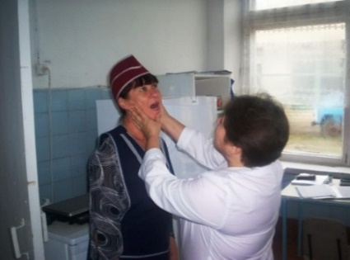
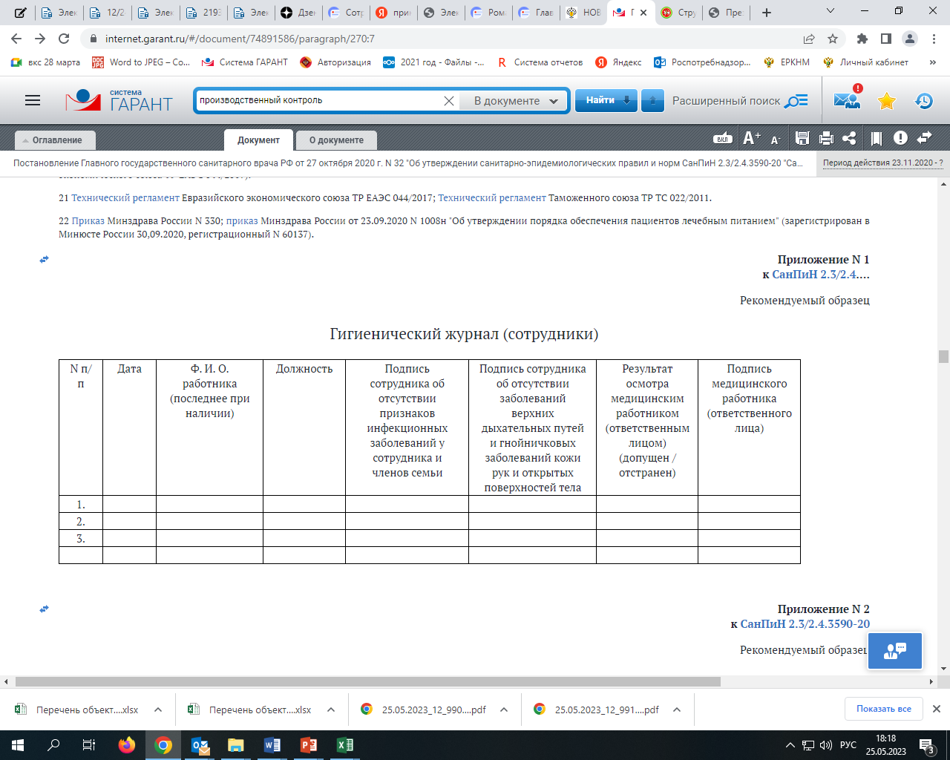
ДОКУМЕНТАЦИЯ ПИЩЕБЛОКА
Может быть на бумажном и (или) электронном носителях
пункт 2.22 СанПиН 2.3/2.4.3590-20
Лица с кишечными инфекциями, гнойничковыми заболеваниями кожи рук и открытых поверхностей тела, инфекционными заболеваниями
должны временно отстраняться от работы с пищевыми продуктами
и могут по решению работодателя быть переведены на другие виды работ
Список работников, отмеченных в журнале на день осмотра, должен соответствовать
числу работников на этот день в смену

Slide 18
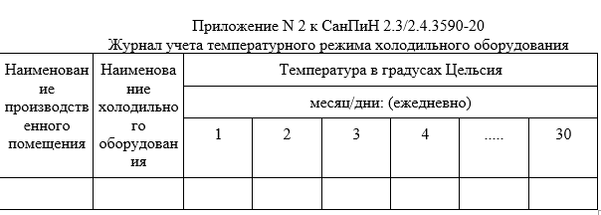
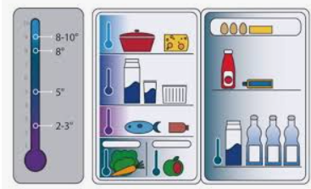
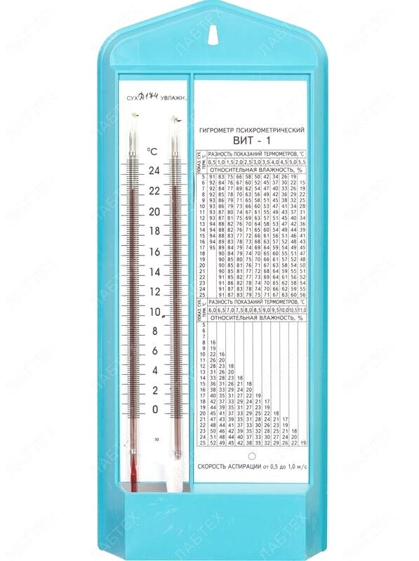
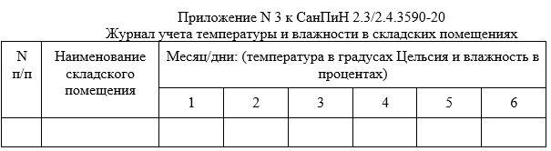
ДОКУМЕНТАЦИЯ ПИЩЕБЛОКА
Могут быть на бумажном и (или) электронном носителях
пункт 3.8 СанПиН 2.3/2.4.3590-20

Slide 19
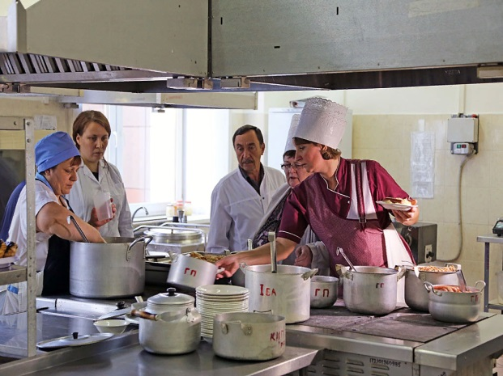
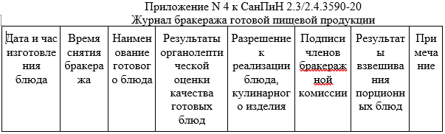
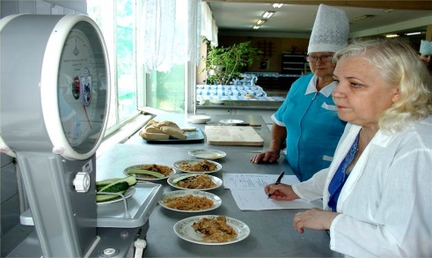
ДОКУМЕНТАЦИЯ ПИЩЕБЛОКА
Бракеражная комиссия в составе
не менее трех человек:
Медицинский работник
Работник пищеблока
Представитель администрации
Вес порционных блюд должен соответствовать выходу блюда, указанному в меню-раскладке
При нарушении технологии приготовления пищи, а также в случае неготовности, блюдо к выдаче не допускается до устранения выявленных кулинарных недостатков.
Оценка - по органолептическим показателям
Пробу снимают непосредственно
из емкостей, в которых пища готовится

Slide 20
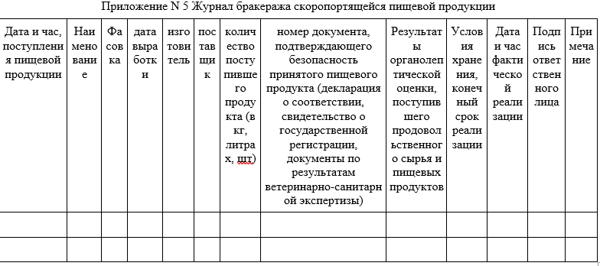

ДОКУМЕНТАЦИЯ ПИЩЕБЛОКА
Статья 4 ТР ТС 021/2011 «О безопасности пищевой продукции»
скоропортящаяся пищевая продукция -
- сроки годности не превышают 5 дней,
- требует специально создаваемых температурных режимов хранения и перевозки (транспортирования)

Slide 21
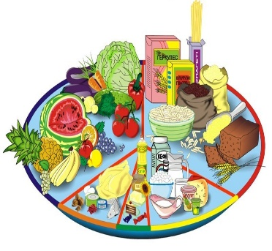
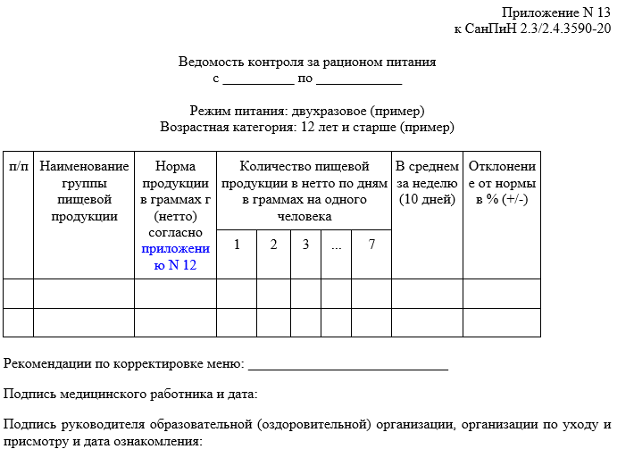

ДОКУМЕНТАЦИЯ ПИЩЕБЛОКА
7

Slide 22


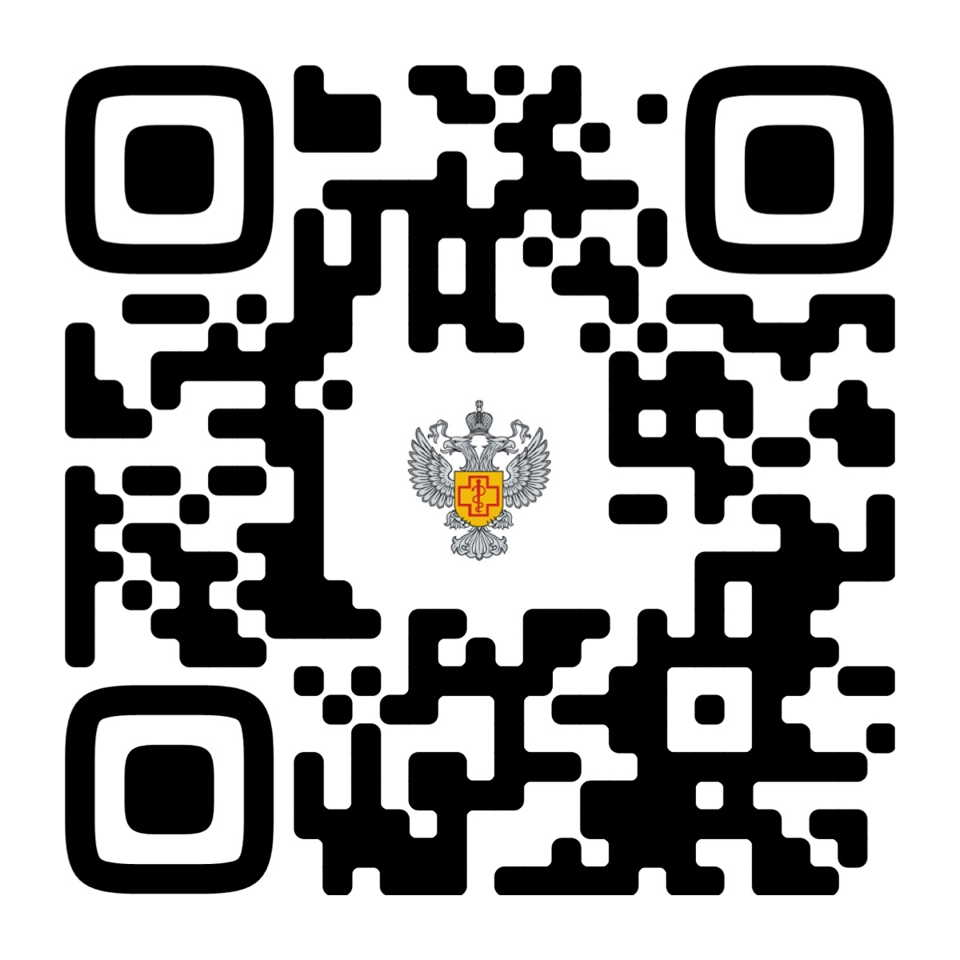
УПРАВЛЕНИЕ ФЕДЕРАЛЬНОЙ СЛУЖБЫ ПО НАДЗОРУ
В СФЕРЕ ЗАЩИТЫ ПРАВ ПОТРЕБИТЕЛЕЙ И БЛАГОПОЛУЧИЯ
ЧЕЛОВЕКА ПО РЕСПУБЛИКЕ ТАТАРСТАН

